Slide 1
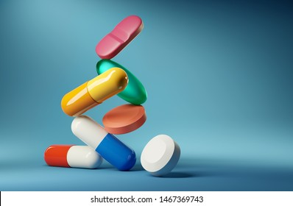


ANTIBIOTICI U OKOLIŠU – UZROCI I POSLJEDICE
Sveučilište u Zagrebu
Prirodoslovno-matematički fakultet
Zavod za Organsku kemiju
„Antibiotics in the environment: causes and consequences“
Svetlana Iuliana Polianciuc, Anca Elena Gurzău, Bela Kiss, Maria Georgia Ștefan, Felicia Loghin
Kolegij: Kemijski seminar I
Profesorica: dr.sc. Ines Primožić
Student: Simona Kovačić
Zagreb, Rujan 2021.

Slide 2
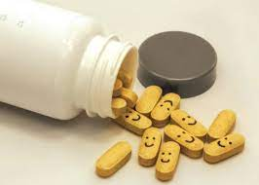
Uvod
Konzumiranje antibiotika i pojava u okolišu
Antibiotici – klasifikacija i područje primjene
Ponašanje antibiotika u prirodi i njihov utjecaj na prirodu
Ekotoksikološka procjena rizika antibiotika
Borba protiv otpornosti na antibiotike
Kemija nekih antibiotika
Zaključak
Literatura

Slide 3
UVOD
antibiotici predstavljaju jedno od najvećih medicinskih otkrića prošlog stoljeća
liječenje širokog spektra infekcija
zaostali antibiotici!
utjecaj na tlo, vode, biljke, proizvode, životinje i ljudsko zdravlje
liječenje stoke, nepravilno skladištenje, agrokultura-gnojenje i zalijevanje
izložene su bakterijske zajednice i mnogi ekosistemi
stvaranje rezistentnosti -> gubitak efikasnosti -> uvođenje novih antibiotika (široki spektar)
potreba za boljim poznavanjem i razumijevanjem ponašanja zaostalih antibiotika u prirodi (detektiranje, kvantifikacija i mogućnosti uklanjanja)
problemi: fiziološki procesi u biljkama, funkcija mitohondrija, proces fotosinteze, zakašnjelo klijanje, smanjen nastanak biomase, promjena ljudskog mikrobioma, alergijske reakcije, probavne smetnje, kronični toksični efekti
Procjena rizika

Slide 4

KONZUMIRANJE ANTIBIOTIKA I POJAVA U OKOLIŠU
praćenje zaostalih antibiotika u površinskim vodama, podzemnim vodama, vodi za piće, kanalizacijskim vodovima, tlu, biljkama, muljevima
porast rezistentnosti na zaostale antibiotike
od 2000. do 2015. godine potrošnja antibiotika porasla za 65%
needuciranost liječnika, propisivanje neadekvatnih antibiotika, nekorištenje dostupnih smjernica, gomilanje lijekova
nastanak rezistentnih bakterija i rezistentnih gena
ispuštanja antibiotika u okoliš nisu regulirana nikakvim standardima ni pravilima
EU - Lista promatranja (amoksicilin i ciprofloksacin)
EEA (European Environment Agency) - potreba za validiranim i harmoniziranim metodama, realističniji eksperimenti, definiranje produkata biotransformacije

Slide 5
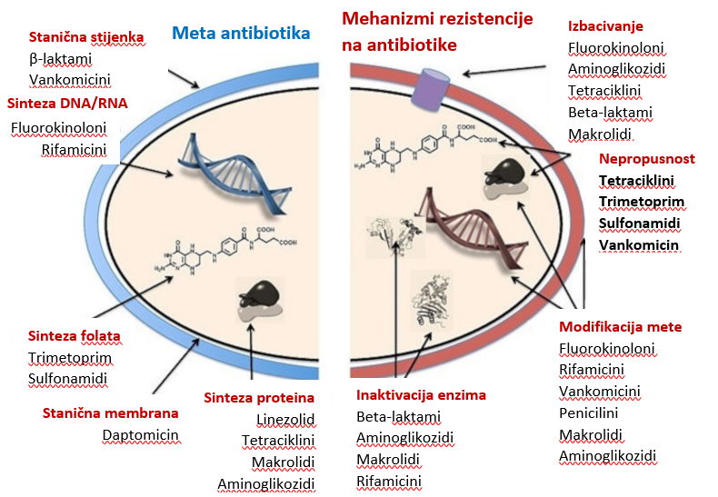
ANTIBIOTICI - KLASIFIKACIJA I PODRUČJE PRIMJENE
aktivne supstance koje ometaju rast i/ili ubijaju bakterije
prema aktivnosti ili djelovanju mogu se podijeliti na:
  baktericide - oni koji uništavaju stijenku bakterije
  bakteriostatike: oni koji sprečavaju rast i razvoj bakterije, nakon čega organizam sam od sebe uklanja staničnu stijenku
prema širini djelovanja ili području primjene antibiotike dijelimo na one s:
  širokim spektrom djelovanja - oni koji djeluju na više tipova bakterija
  užim spektrom djelovanja - oni koji djeluju na samo nekoliko bakterijskih vrsta

Slide 6
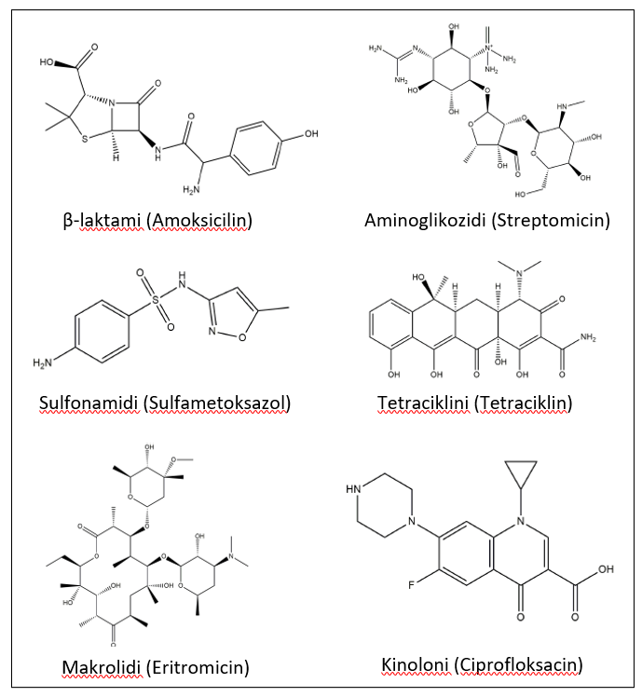
podjela prema ciljanoj meti:
inhibitori sinteze stanične stijenke
  β-laktami, Glikopeptidi, Lipopeptidi
inhibitori sinteze DNA
  Sulfonamidi, Fluorokinoloni
inhibitori sinteze RNA
  Rifamicini, Resistomicini
inhibitori sinteze proteina
  Tetraciklini, Aminoglikozidi, Makrolidi
  Amfenikoli, Linkozamidi, Pleuromutilini
interkalatori (zamjena DNA)
  Antraciklini
anaerobni DNA inhibitori
  Nitrofurani, Nitroimidazoli

Slide 7
PONAŠANJE ANTIBIOTIKA U PRIRODI I NJIHOV UTJECAJ NA PRIRODU
perzistentne ili pseudo-perzistentne supstance - njihova ulazna stopa u okoliš je veća od stope eliminacije
prisutnost zaostalih antibiotika u okolišu ovisi o farmakokinetičkom profilu samog antibiotika
bitan način primjene i bioraspoloživost lijeka nakon primjene
bakterija i gen otporan na antibiotik; ARB i ARG
  nisu pretjerano osjetljive na jedan ili više antibiotika te su otporne na njihov utjecaj
  mutacija ili transfer gena: Methicillin-resistant staphyllococcus aureus (MRSA)
              E.coli extended spectrum β-lactamases (ESBL)
              Multi-resistant Gram-negative bacteria (MRGN)
  problem: naknadno stečena otpornost -> žarišne točke
  biocidi, teški metali, mješavine antibiotika

Slide 8
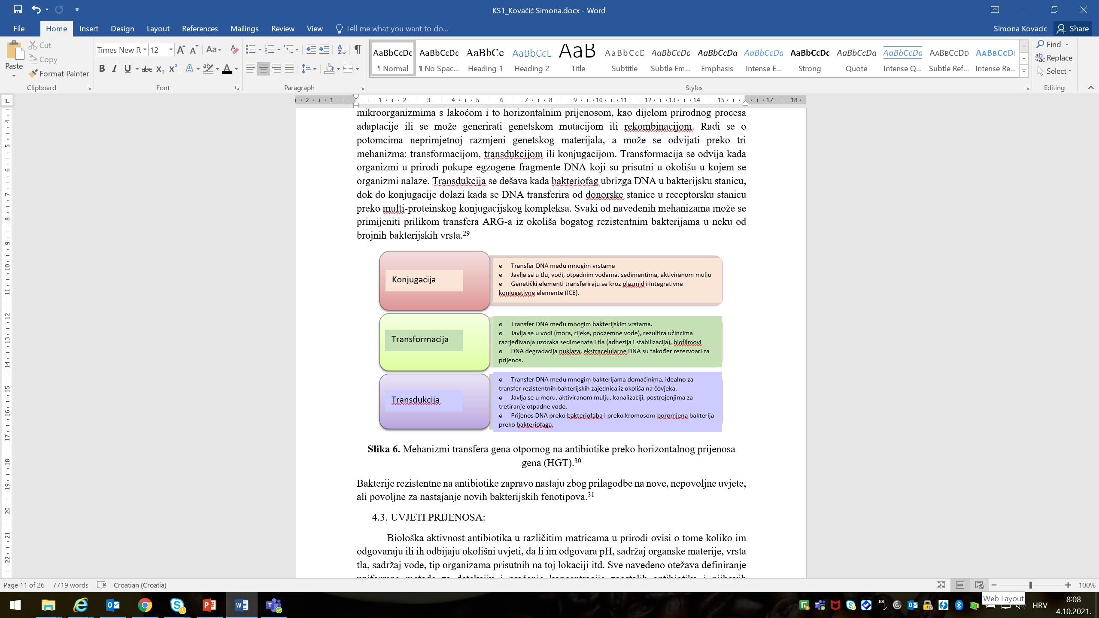
horizontalni prijenos gena (HGT)
  dio prirodnog procesa
  neprimjetna razmjena genetskog materijala
  selekcijski pritisak (eksponencijalno)
mehanizmi HGT:
  konjugacija
  transformacija
  transdukcija
prilagodba na nove, nepovoljne uvjete, ali povoljne za nastajanje novih bakterijskih fenotipova
DNA od donora do receptora
skupljanje fragmenata DNA iz okoline
ubrizgana DNA u stanicu

Slide 9
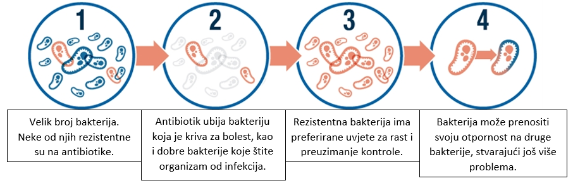
uvjeti prijenosa ARG/ARB ovise o okolišnim uvjetima: pH, sadržaj organike, vrsta tla, sadržaj vode, tip prisutnih organizama, temperatura, svjetlost, vlaga
mehanizmi raspada antibiotika: biotički (bakterije, gljivice) i abiotički
mogući postupci uklanjanja:
  hidroliza (penicilini, cefalosporini)
  hlapljivost
  adsorpcija
  formiranje ostataka
  temperaturni gradijent
  mineralizacija (tilozin)
  foto-razgradnja (makrolidi)
problemi: formiranje kationskih komplekasa, toksični razgradni produkti, genotoksični efekti, modifikacija sojeva bakterija, inhibicija rasta biljaka, inhibicija enzima, formiranje bioaktivnih komponenti, utjecaj metalnih iona

Slide 10
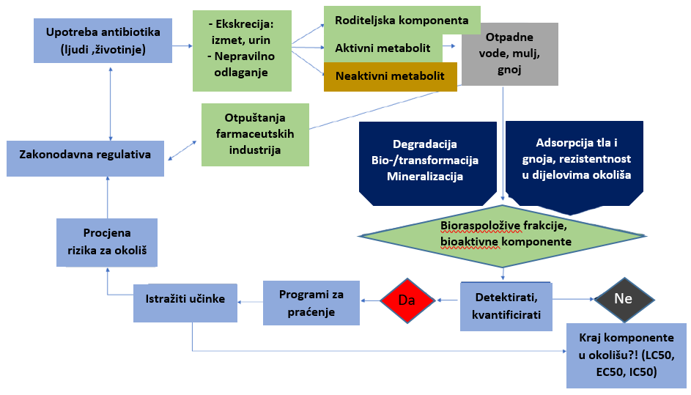
EKOTOKSIKOLOŠKA PROCJENA RIZIKA ANTIBIOTIKA
ERA (eng. Environmental risk assesment)
indikatori toksičnosti: LC₅₀, EC₅₀, IC₅₀
zbrajanje, sinergija ili antagonizam bioloških efekata smjese antibiotika?
razgradni produkti?
metode detekcije?
dozvoljene koncentracije?
potrebna nadogradnja Procjene rizika i definiranje smjernica
kontrola i regulacija
varijable ekotoksikološkog rizika: HQ i RQ (Hazard and Risk quotient)
RQ vrijednosti manje od 0.01 između 0.01 – 0.1 između 0.1 – 1 više od 1 | Rizik za okoliš nema rizika nizak rizik srednji rizik visok rizik

Slide 11
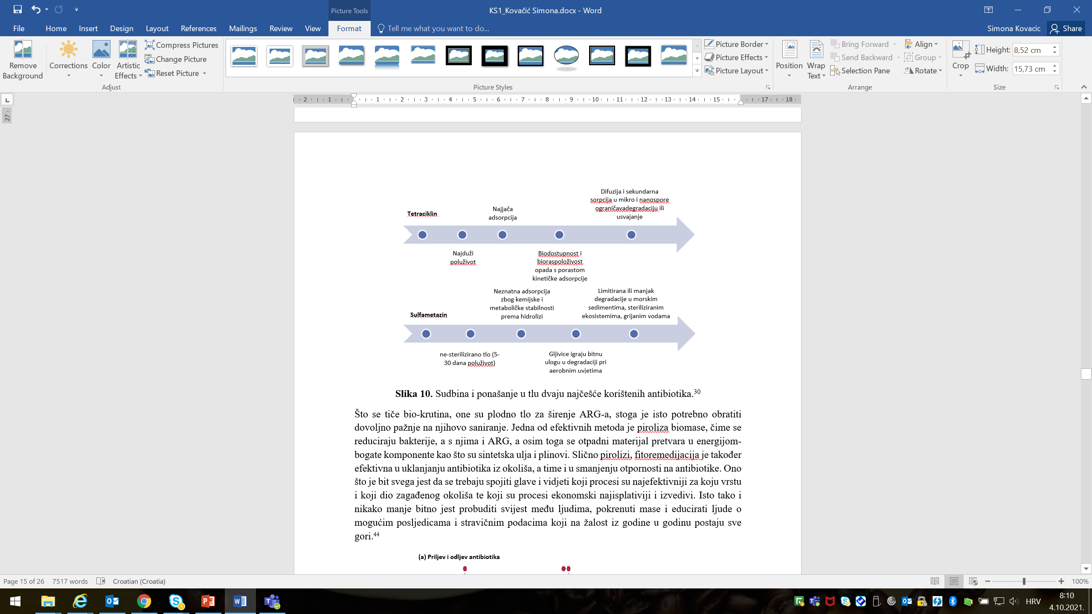
BORBA PROTIV OTPORNOSTI NA ANTIBIOTIKE
potrebno definirati učinkovite strategije za tretiranje otpadnih voda, tla, kanalizacijskih taloga i voda
osobna higijena, savjesno korištenje i odlaganje lijekova
metode tretiranja uzoraka iz okoliša:
  zračenje ozonom
  UV zračenje
  kloriranje
  bioreaktori (membranski)
  piroliza biomase (korisni produkti)
  fitoremedijacija
  nano-materijal

Slide 12
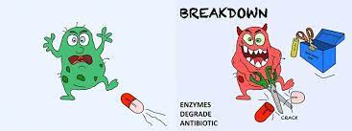
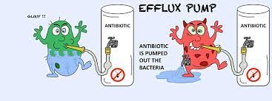
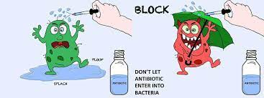
obrambeni mehanizmi bakterije: inaktivacija enzima, brzo smanjenje propusnosti ćelije, zaštita ciljanih molekula, izmjena ciljanih mjesta vezanja, brže izbacivanje supstance iz bakterije (efflux), stvaranje biofilma

Slide 13
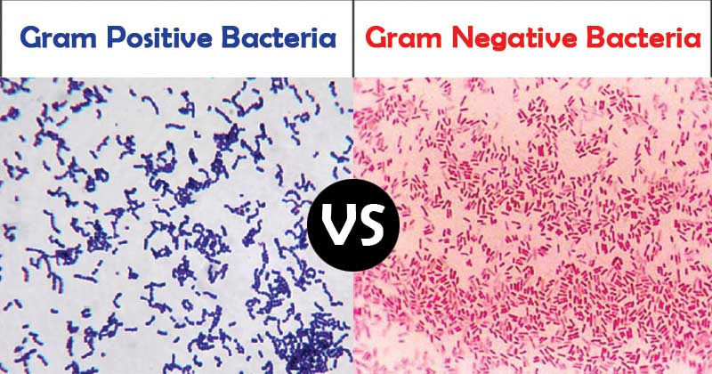
KEMIJA NEKIH ANTIBIOTIKA
sulfonamidi i β-laktami = najčešće korišteni antibiotici u praksi = zabilježena najveća otpornost u okolišu
sve efektivnija biokemijska obrana bakterija protiv antibiotskih lijekova
karakterizacija bakterija prema tehnici obojenja:
  gram-pozitivne (20 - 40 nm)
  gram-negativne (< 10 nm)

Slide 14
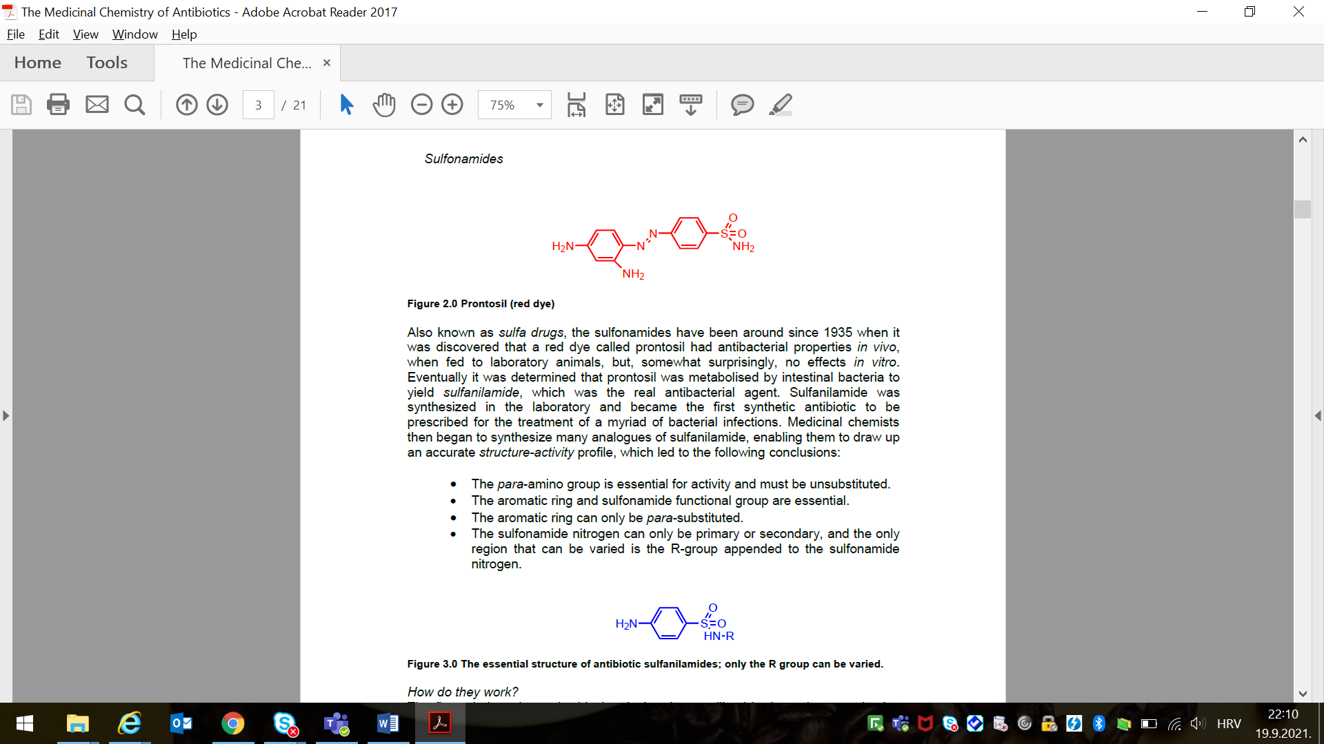
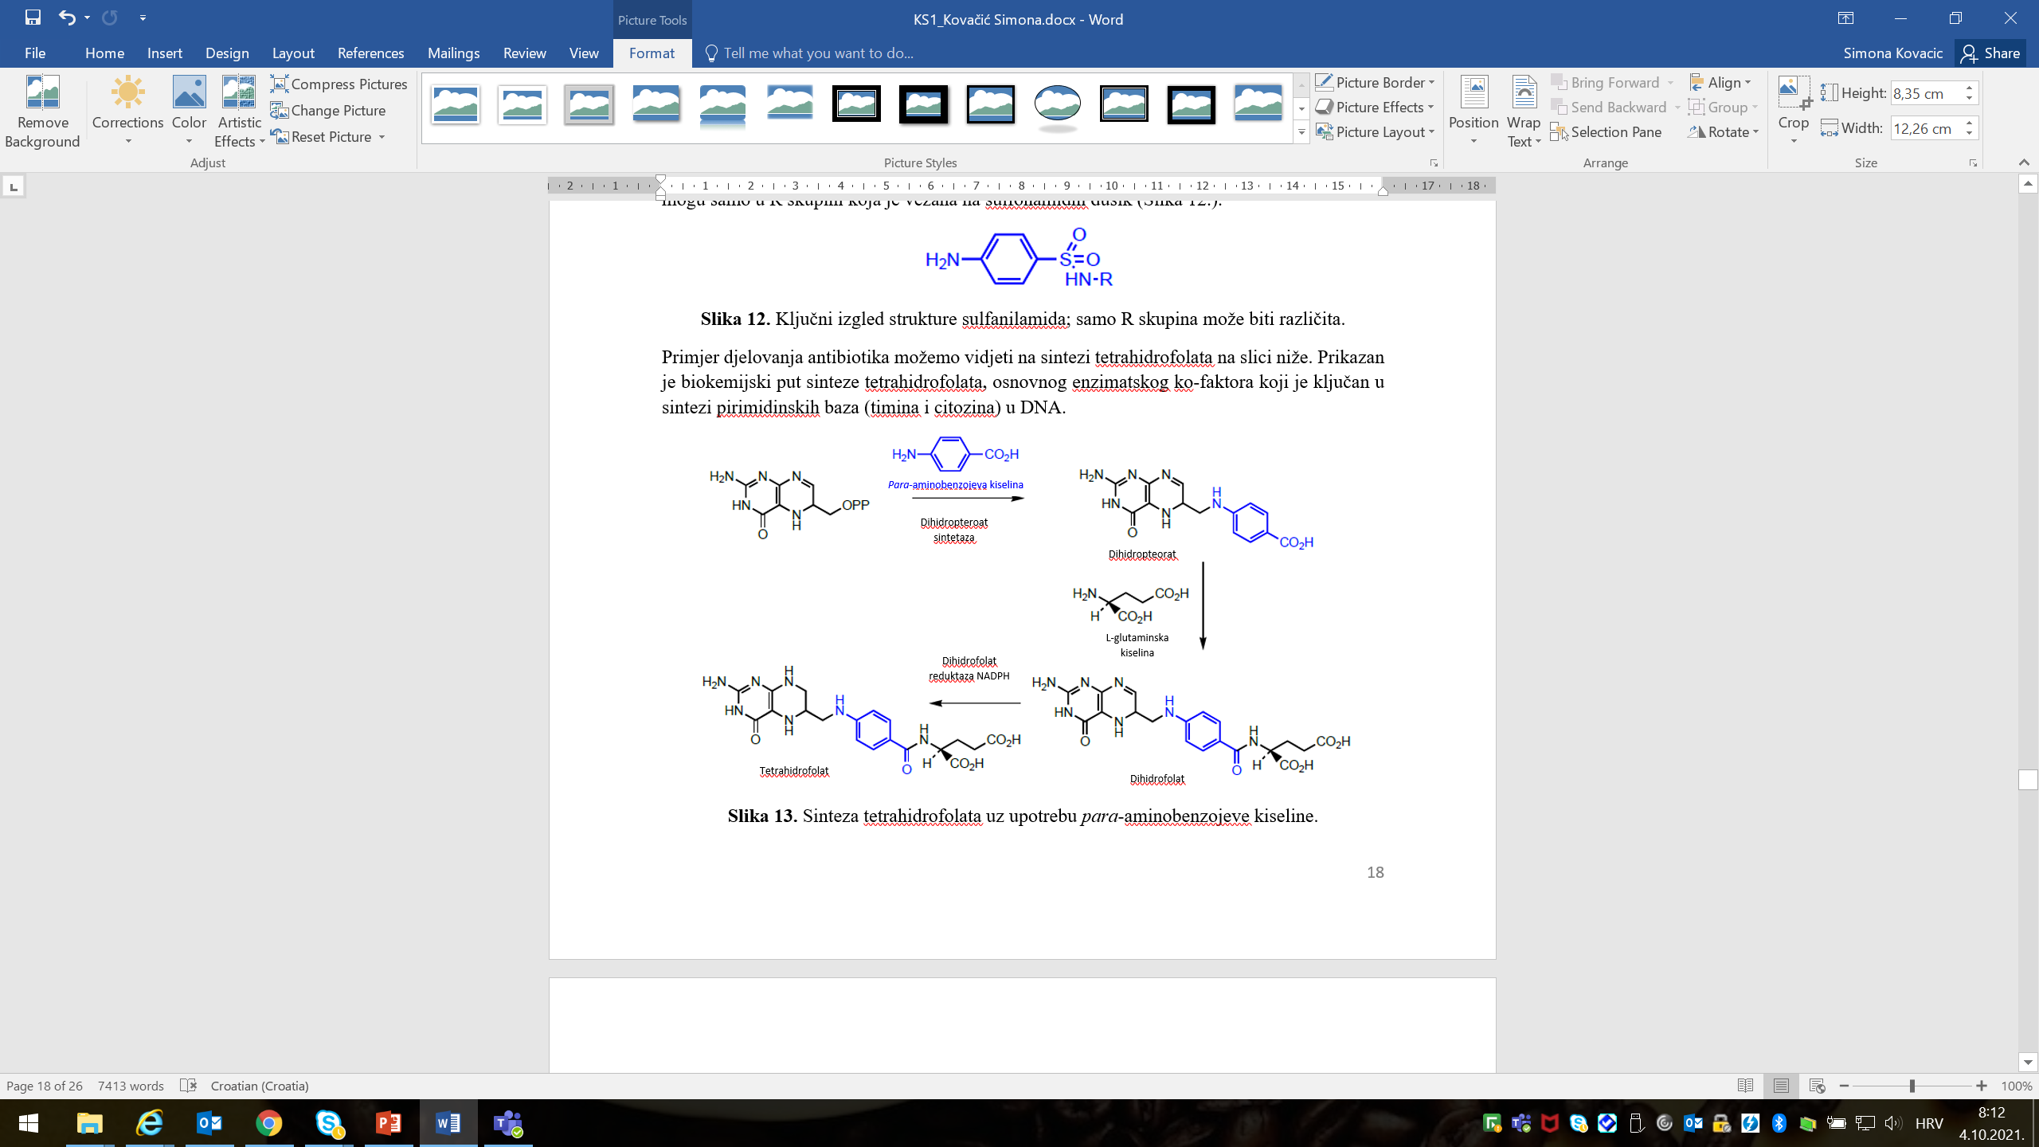
izgled strukture sulfanilamida; samo R skupina može biti različita:
  aromatski prsten, amino i sulfonamidna skupina u para-položaju
sinteza tetrahidrofolata uz upotrebu para-aminobenzojeve kiseline
ključan u sintezi DNA
sličnost sulfonamida i PABA-e
puno sulfonamida - > sinteza više PABA-e

Slide 15
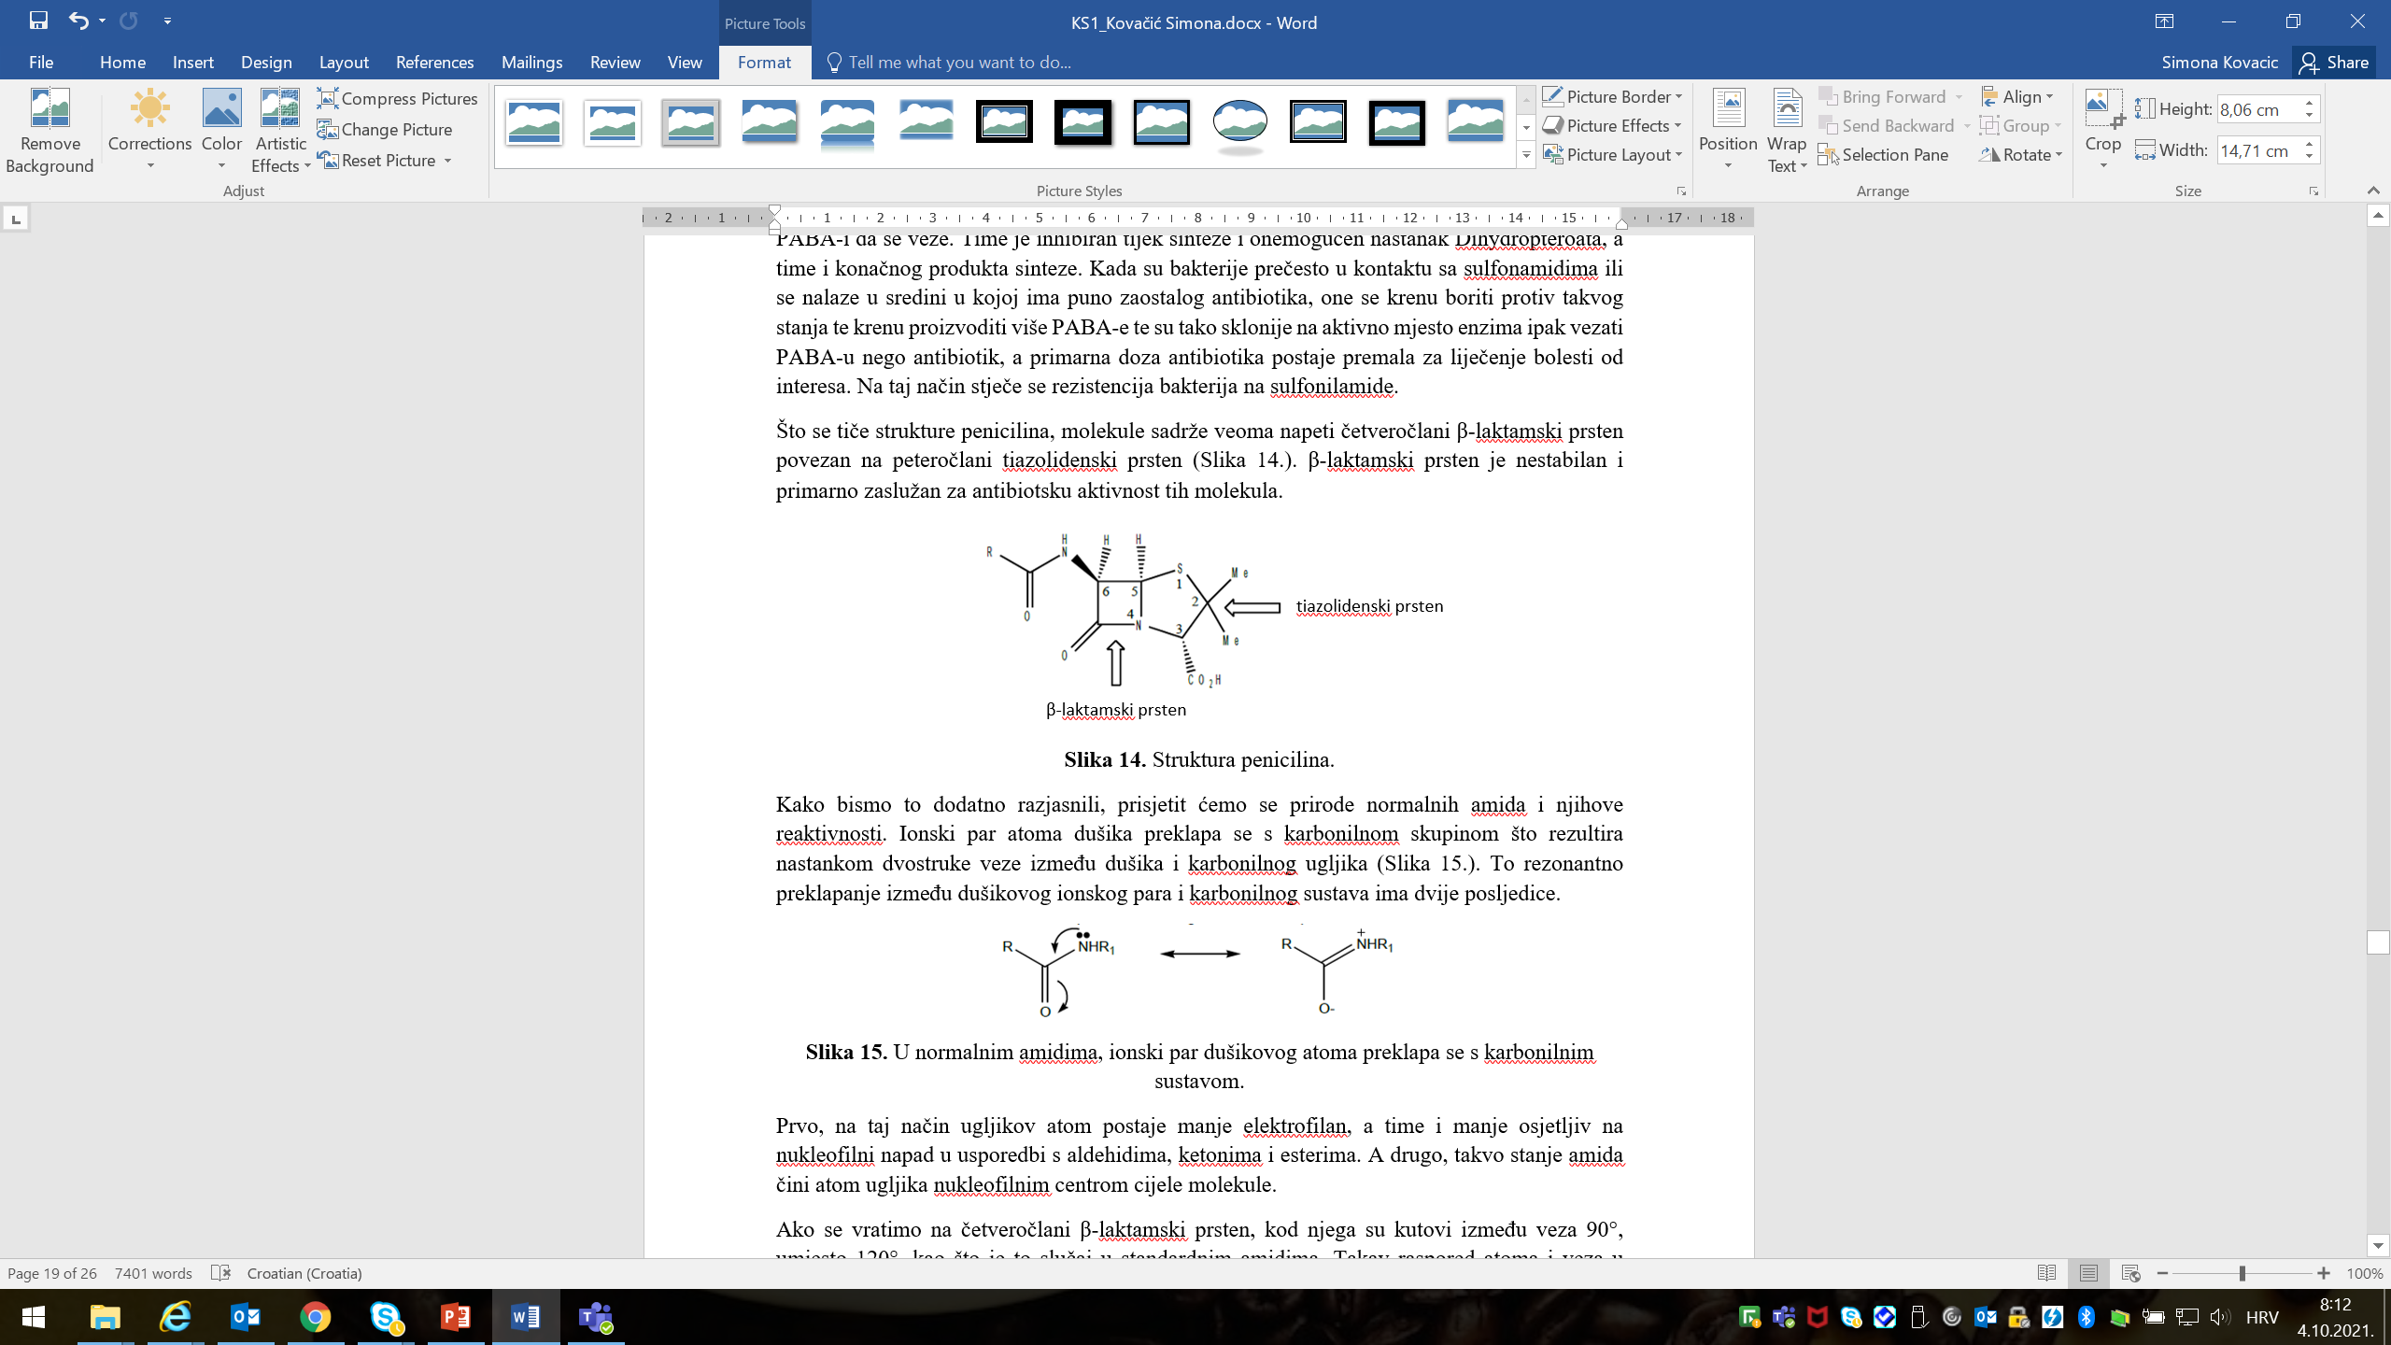
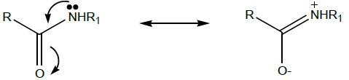
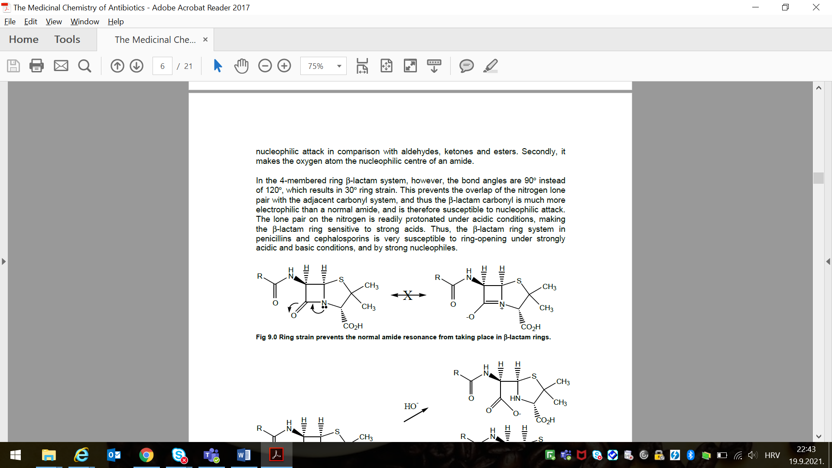
struktura penicilina:
priroda amida:
  rezonantno preklapanje ionskog para s karbonilnom skupinom
  smanjena elektrofilnost ugljikovog atoma
  manja osjetljivost na nukleofilni napad
napetost β-laktamskog prstena sprečava rezonancu između dviju struktura:
  elektrofilniji ugljik
  sklonost nukleofilnom napadu

Slide 16
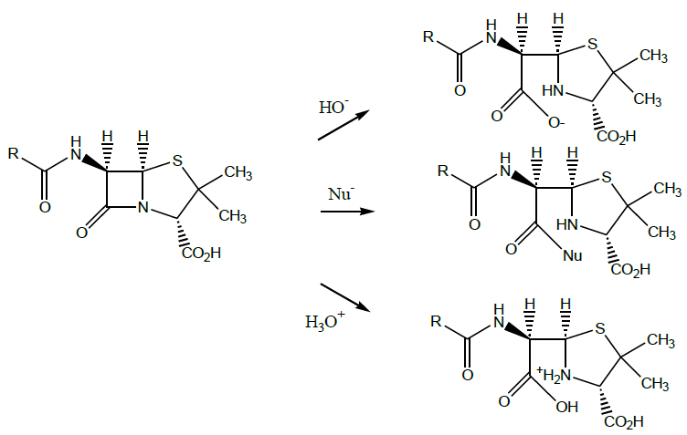
osjetljivost/reaktivnost β-laktamskog prstena

Slide 17
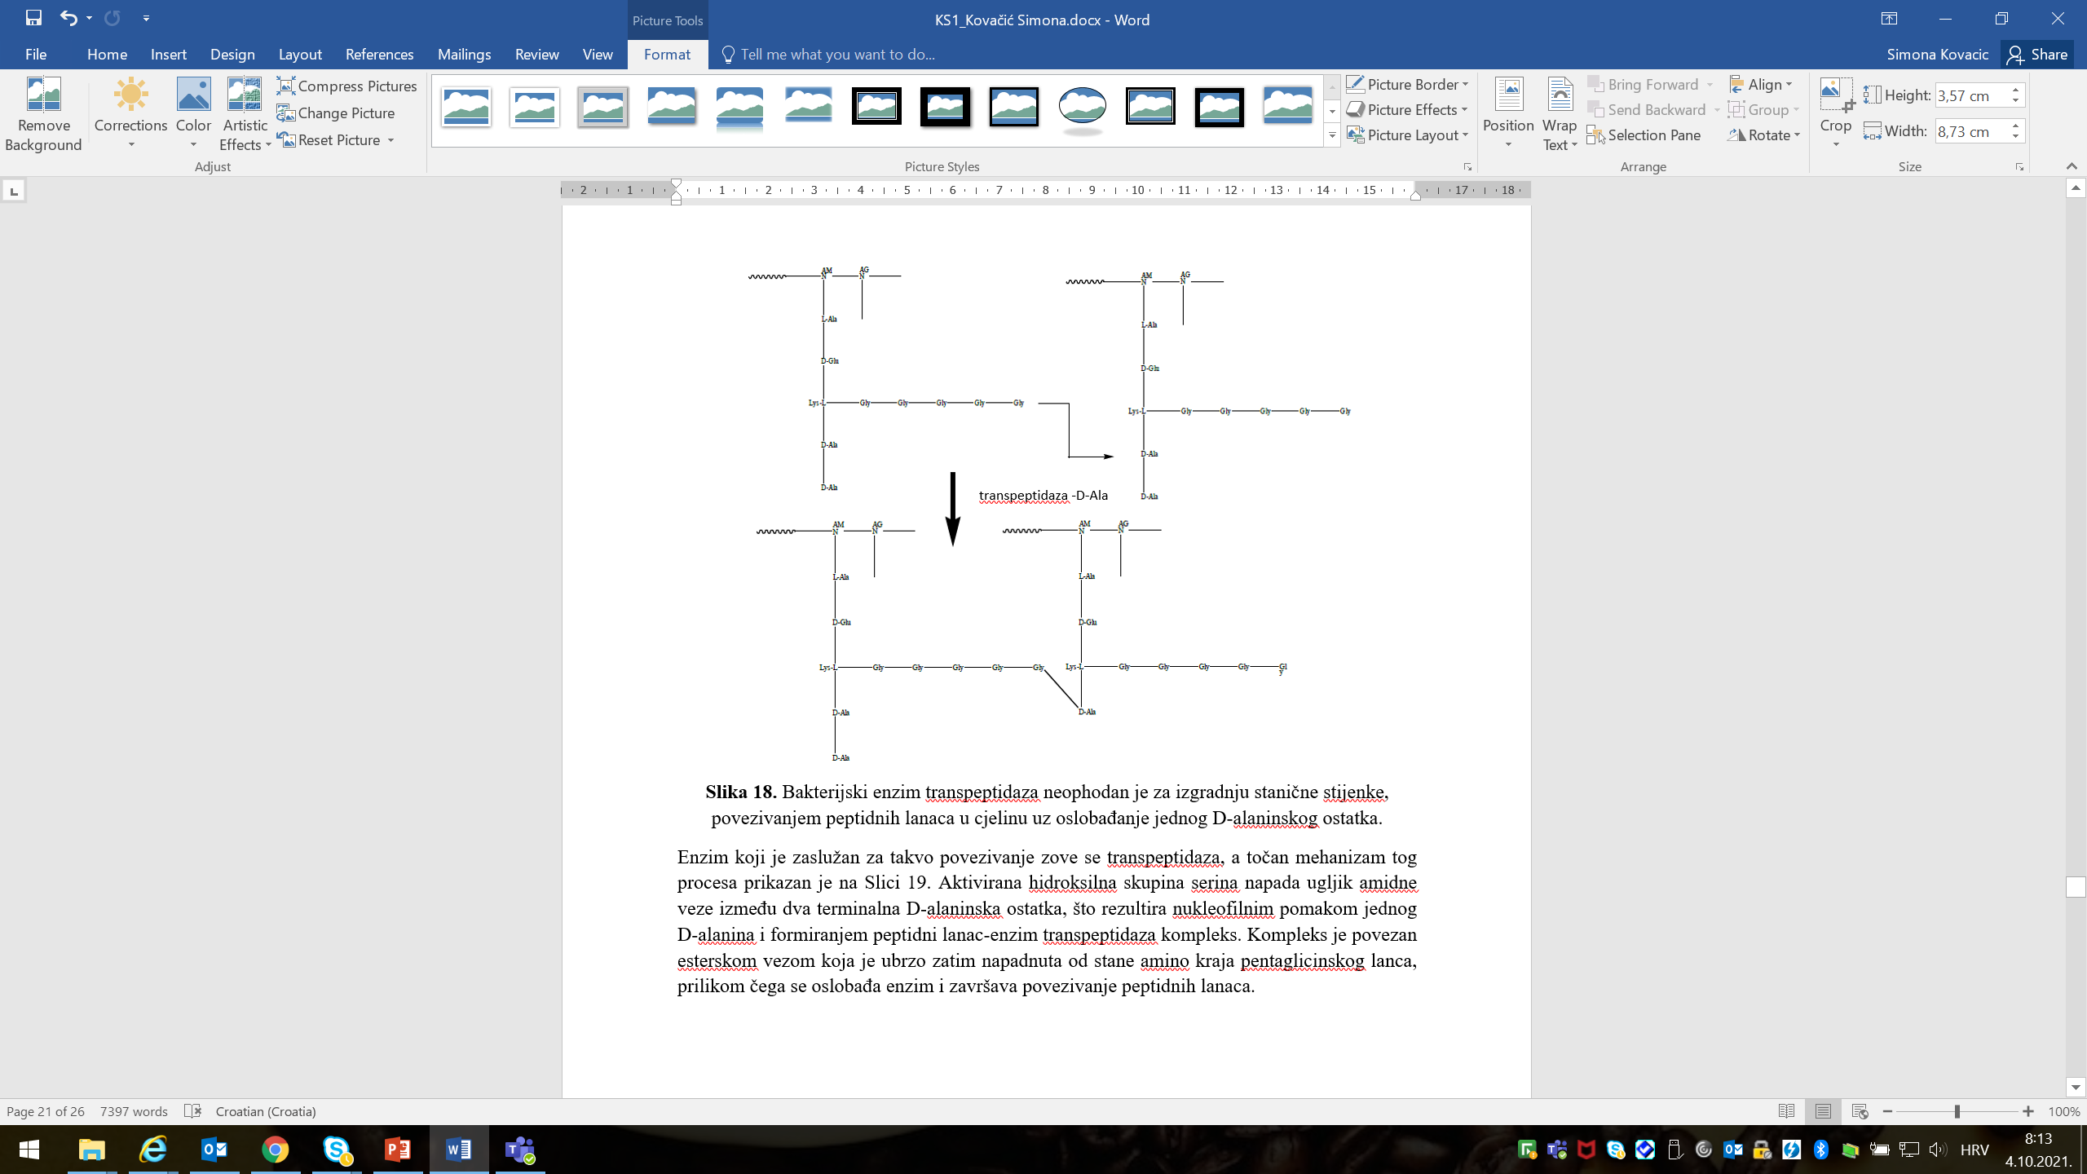
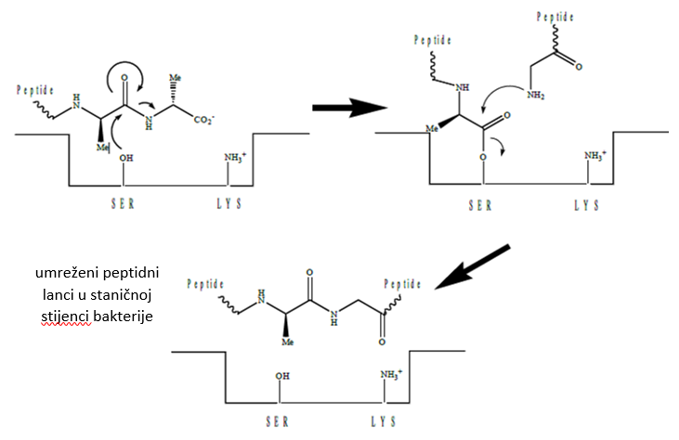
biosinteza stijenke = povezivanje peptidoglikana
šećerne okosnice (NAM i NAG) sa peptidnim jedinicama (peptidoglikani)
bakterijski enzim transpeptidaza (oslobađanje jednog D-alaninskog ostatka)
hidroksilna skupina serina napada ugljik amidne veze između dva terminalna D-alaninska ostatka
nukleofilni pomak jednog D-alanina
formiranje peptidni lanac-enzim transpeptidaza kompleksa
aminonapad esterske veze, oslobađanje enzima

Slide 18
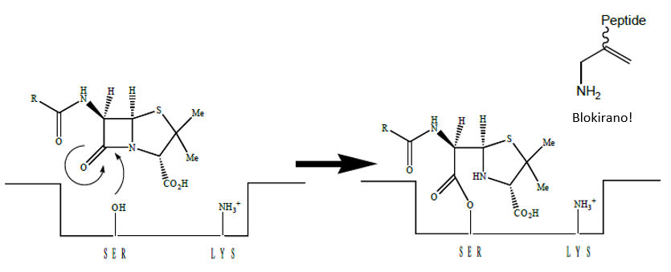
sličnost penicilina i D-Ala-D-Ala lanca
stereokemijsko ometanje nastavka procesa (tiazolidenski prsten)
formiranje poroznih tvorevina
prisutnost β-laktamaze u bakterijama
sinteza glomaznijih antibiotika

Slide 19
ZAKLJUČAK
kompleksan fenomen koji zahtjeva uključivanje globalnih vlasti, bitnih organizacija i drugih odgovornih tijela
regulacija konzumacije antibiotika
propisivanje uniformnih smjernica
edukacija i podizanje svijesti, definiranje validiranih metoda
Procjena rizika
kontrola, detekcija, kvantifikacija, sanacija
ravnoteža između upotrebe i utjecaja antibiotika na okoliš
dobro razumijevanje procesa i mehanizama = siguran put prema boljem sutra!

Slide 20
LITERATURA
Svetlana Iuliana Polianciuc, Anca Elena Gurzău, Bela Kiss, Maria Georgia Ștefan, Felicia Loghin; Antibiotics in the environment: causes and consequences, Medicine and Pharmacy reports Vol.93, No.3, 2020: 231-240.
Van Boeckel TP, Brower C, Gilbert M, Grenfell BT, Levin SA, Robinson TP, et al. Global trends in antimicrobial use in food animals; Proc Natl Acad Sci U S A, 2015; 112:5649– 5654.
Du L, Liu W. Occurrence, fate, and ecotoxicity of antibiotics in agro-ecosystems. A review. Agron Sustain Dev. 2012;32:309–327.
Wang X, Ryu D, Houtkooper RH, Auwerx J. Antibiotic use and abuse: A threat to mitochondria and chloroplasts with impact on research, health, and environment. Bioessays. 2015;37:1045–1053.
Minden V, Deloy A, Volkert AM, Leonhardt SD, Pufal G. Antibiotics impact plant traits, even at small concentrations. AoB Plants. 2017;9:plx010.
Ben Y, Fu C, Hu M, Liu L, Wong MH, Hung M, et al. Human health risk assessment of antibiotic resistance associated with antibiotic residues in the environment: A review. Environ Res. 2019;169:483–493.
World Health Organisation. Monitoring global progress on addressing antimicrobial resistance: analysis report of the second round of results of AMR country self-assessment survey 2018. WHO, 2018. pp. 1–59.
Klein EY, Van Boeckel TP, Martinez EM, Pant S, Gandra S, Levin SA, et al. Global increase and geographic convergence in antibiotic consumption between 2000 and 2015. Proc Natl Acad Sci U S A. 2018;115:E3463–E3470.
Executive Agency for Health and Consumers. Study on the environmental risks of medicinal products. Final Report. 2013. Available from: https://ec.europa.eu/health/sites/ health/files/files/environment/study_environment.pdf
German Environment Agency, Antibiotics and Antibiotic Resistances in the Environment; Background, Challenges and Options for Action, Umwelt Bundesamt, Background, 10.2018, Available from: https://www.umweltbundesamt.de/sites/default/files/medien/479 /publikationen/181101_uba_hg_antibiotika_engl_bf_low.pdf
B. Balabanova, Antibiotic and Antimicrobial Resistance Genes in the Environment: Chapter 8:Antibiotics and antimicrobial resistance mechanism of entry in the environment, Advanced in Environmental Pollution Research Series, Elsevier, Vol 1, 126-137.
Antibiotics, Antibiotic resistance and environment, Encyclopedia of the Environment, Available from:https://www.encyclopedie-environnement.org/en/health/antibiotics-antibiotic-resistance-and-environment/
Coman C. Antibiotic resistance: not only the clinician’s problem. Danube News. 2016;18:34:2–5.
Haley Sanderson, Colin Fricker, R. Stephen Brown, Anna Majury, and Steven N. Liss; Antibiotic resistance genes as an emerging environmental contaminant, NRC Research press, Environ. Rev. 24, 2016, 205–218.
Liliana Serwecinska, Antimicrobials and Antibiotic-Resistant Bacteria: A Risk to the Environment and to Public Health, European Regional Centre for Ecohydrology of the Polish Academy of Sciences, 2020.
Le Page G, Gunnarsson L, Snape J, Tyler CR. Integrating human and environmental health in antibiotic risk assessment: A critical analysis of protection goals, species sensitivity and antimicrobial resistance. Environ Int. 2017;109:155–169.
Andleeb S., Majid M., Sardar S., Antibiotic and Antimicrobial Resistance Genes in the Environment: Chapter 18:Environmental and public health effects of antibiotics and AMR/ARGs, Advanced in Environmental Pollution Research Series, Elsevier, Vol 1, 269-291.
The Medicial Chemistry of Antibiotics, Available from: http://www.hampsteadscience. ac.uk/TheMedicinalChemistryofAntibiotics.pdf
Muhammad Arshad, Rabeea Zafar, Antibiotic and Antimicrobial Resistance Genes in the Environment: Chapter 9:Antibiotics, AMRs and ARGs: fate in the environment, Advanced in Environmental Pollution Research Series, Elsevier, Vol 1, 138-154.

Slide 21
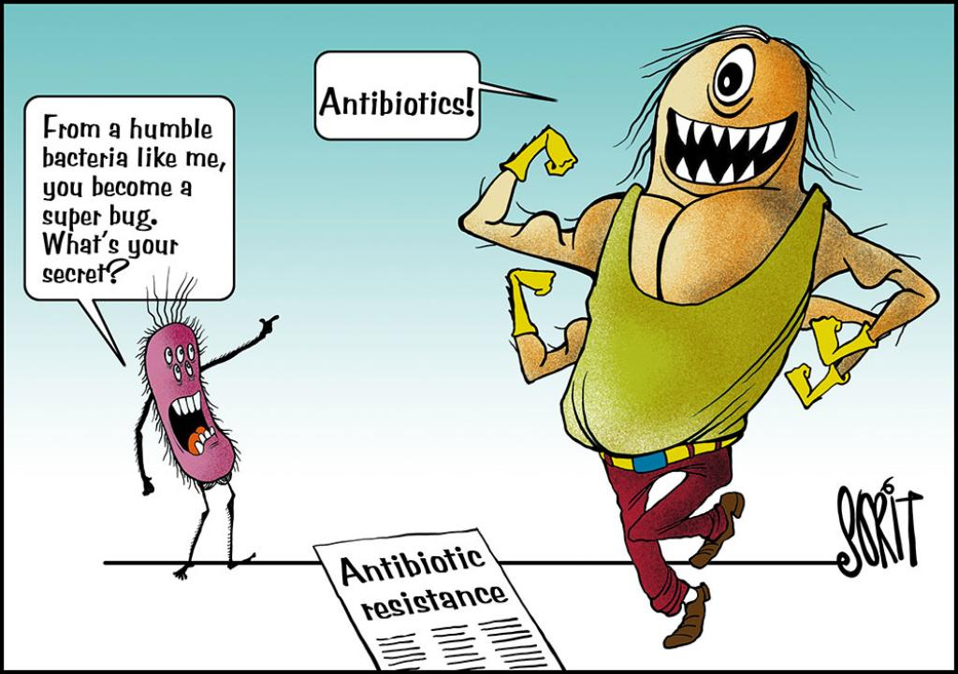
HVALA NA PAŽNJI…

